Slide 1


























Aplikasi
Menu Rumah Makan
Nama : Siti nur rohmah
Nim : 2200018296
Kelas : G
Link Github : https://github.com/RahmaaG296/rmenu-rumah-makan.git

Slide 2
Deskripsi Aplikasi
Aplikasi ini saya buat untuk mempermudah dalam memilih menu dan untuk mengurangi antrian dalam pemesanan.Jadi pelayan tidak harus datang ke dapur dan ke kasir untuk memberitahu pesanan menu dari pelanggan, melainkan dapat di input melalui seperangkat komputer yang dikirim ke server selanjutnya diteruskan ke kasir dan dapur.

Slide 3
Fitur
Aplikasi
Notification
01
Searching
02
Beranda
03
Tambah pesanan
04

Slide 4
Buka aplikasi menu RM Amanah
Alur Kerja Aplikasi
Menu Rumah Makan Amanah
Pilih jenis menu yang di inginkan
(Sarapan, Lunch/Dinner, Dessert, Drink)
Pilih makanan yang di inginkan
01
02

Slide 5
Tambah Pesanan
03
Silahkan tunggu pesanan anda
04
The End

Slide 6
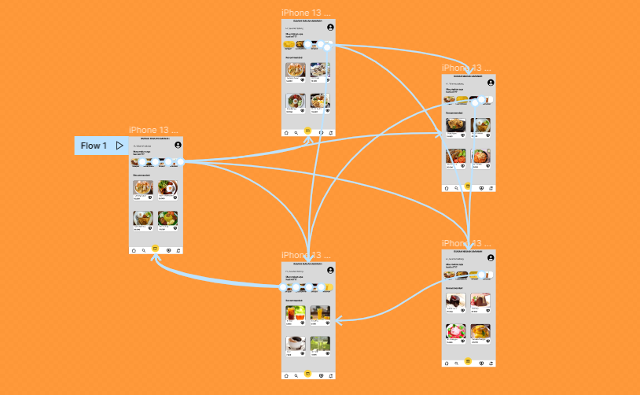
Sketsa antarmuka

Slide 7
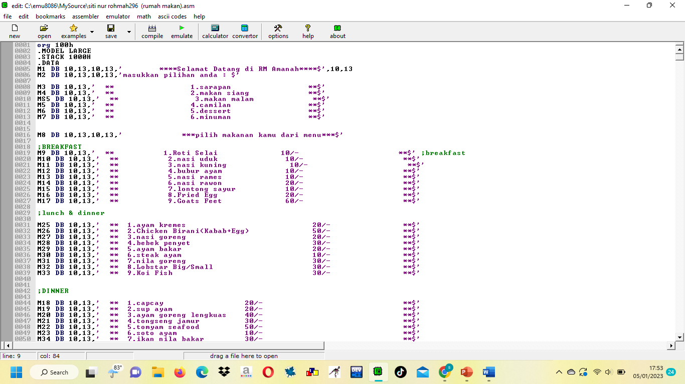
Coding menu rumah makan

Slide 8
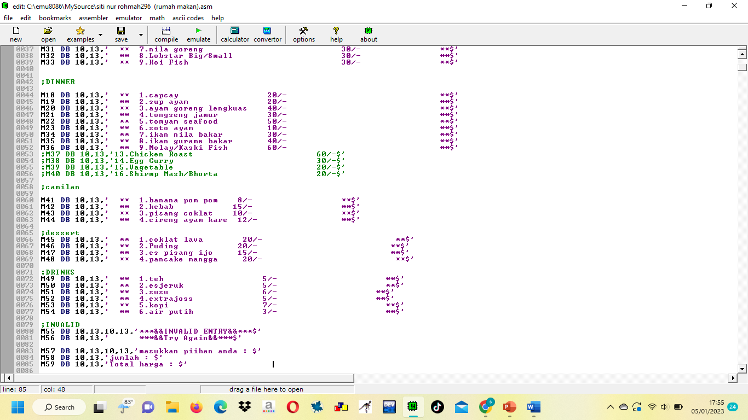

Slide 9
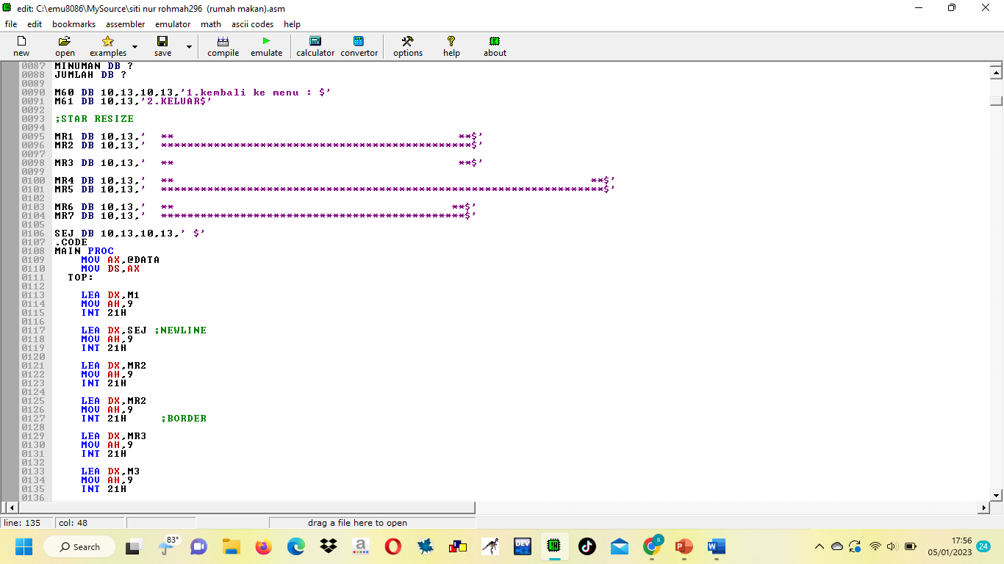

Slide 10
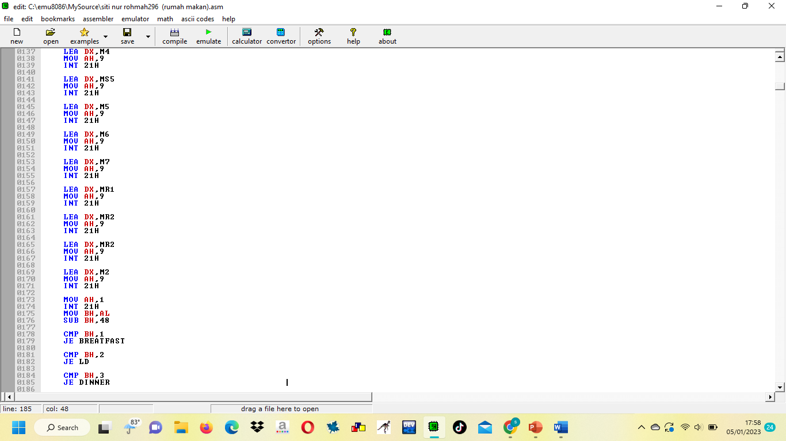

Slide 11
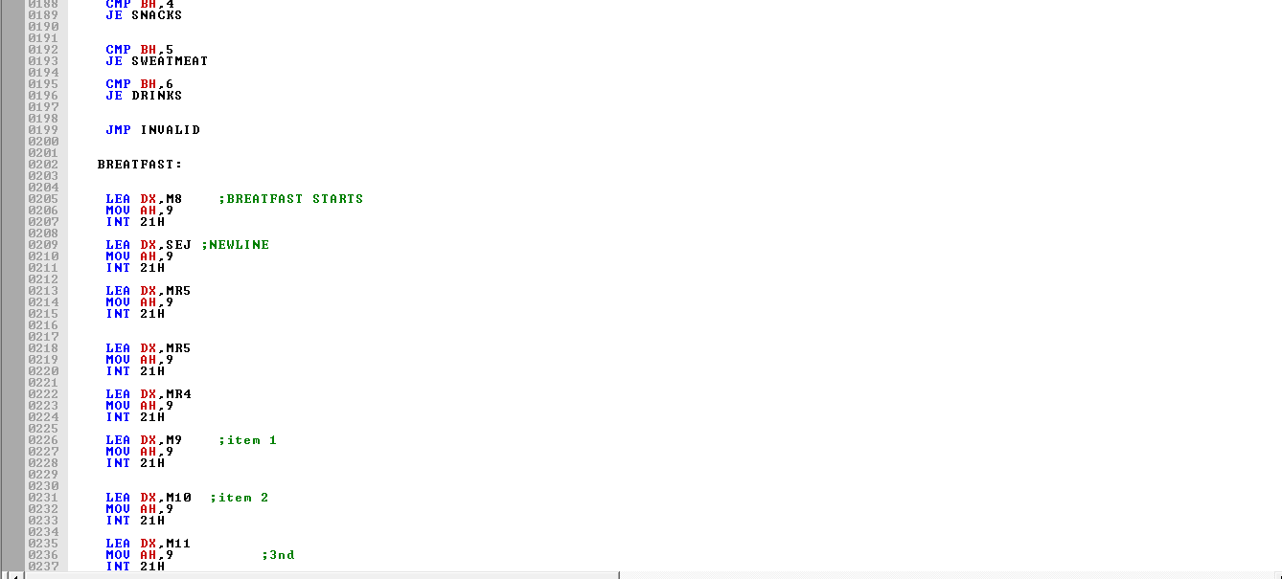
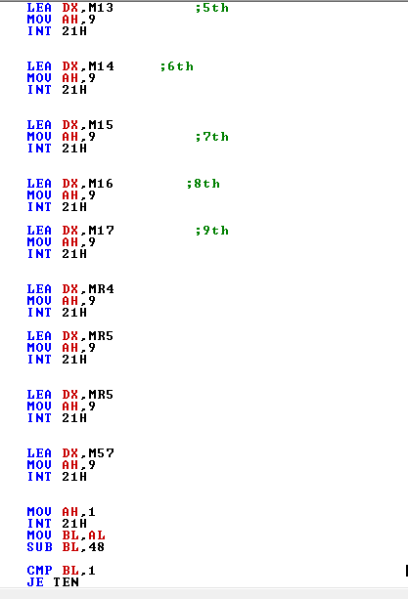
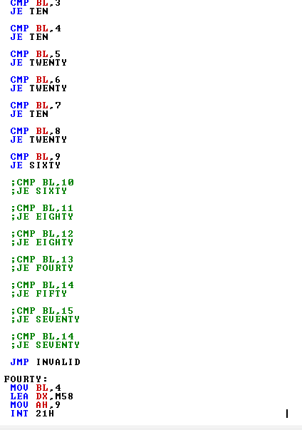
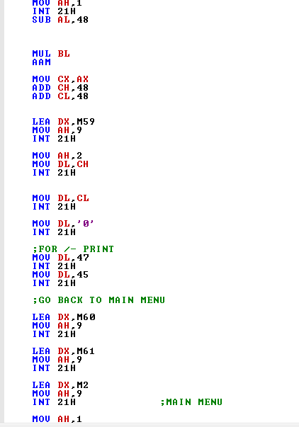

Slide 12
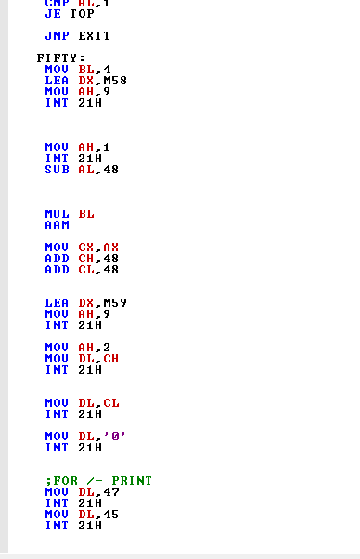
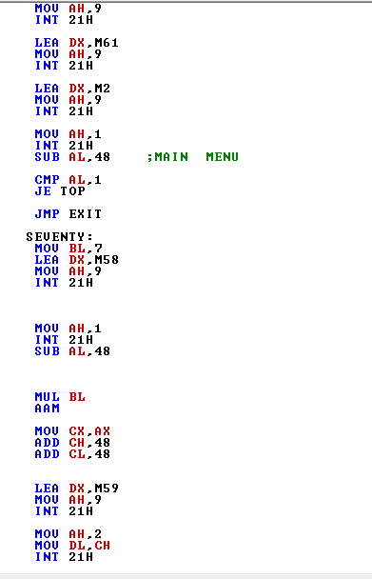
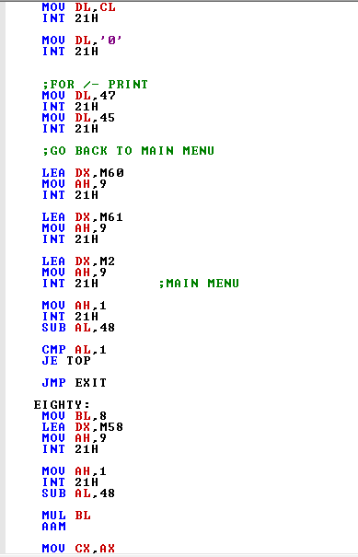
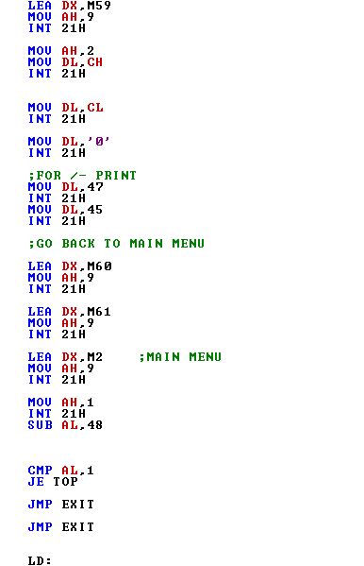

Slide 13
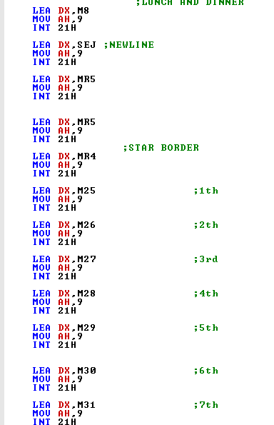
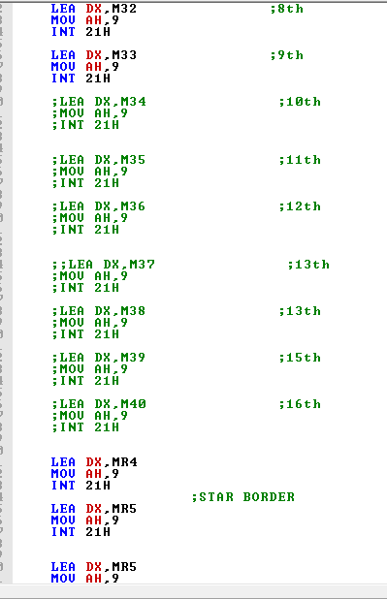
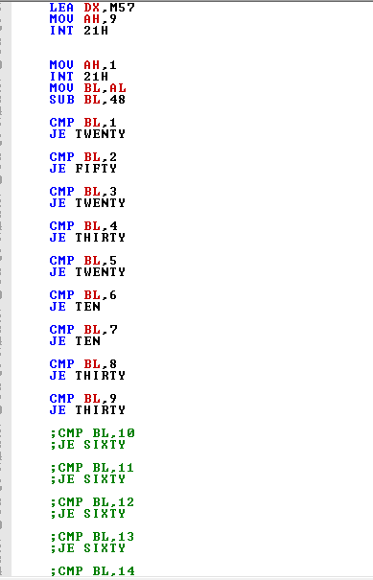
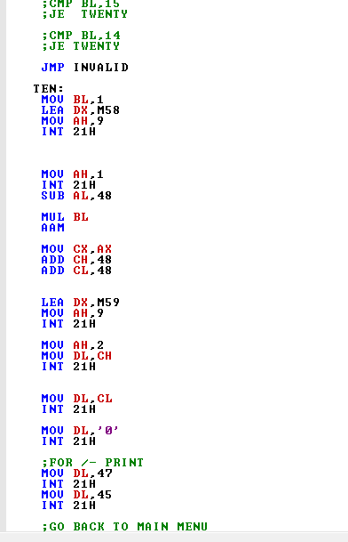

Slide 14
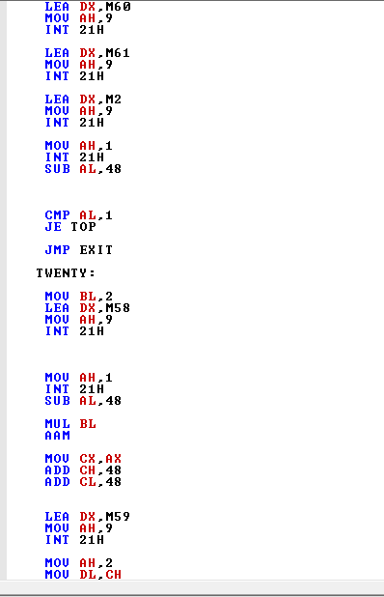
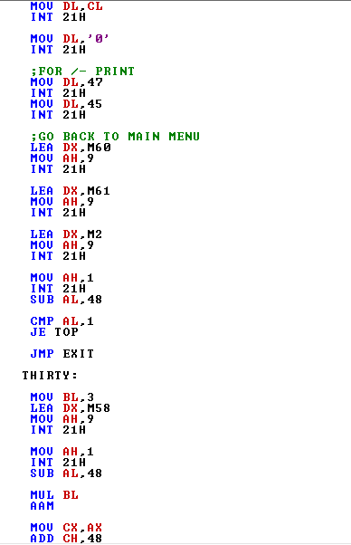
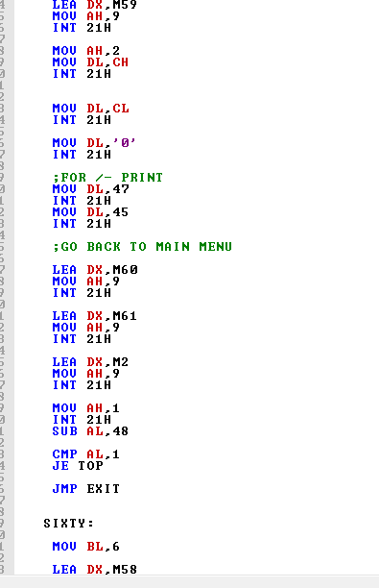
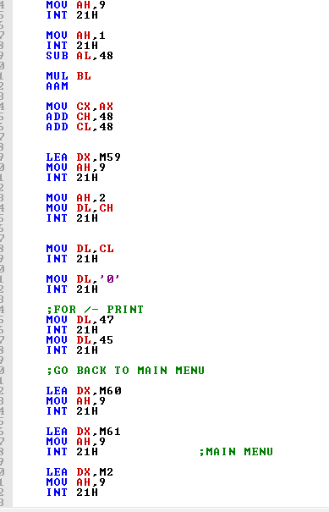

Slide 15
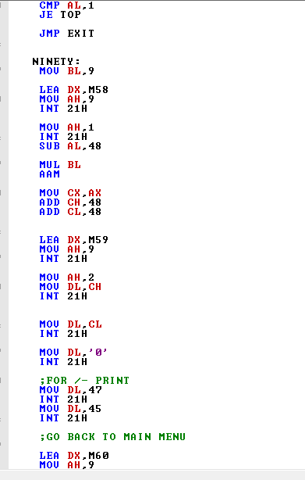
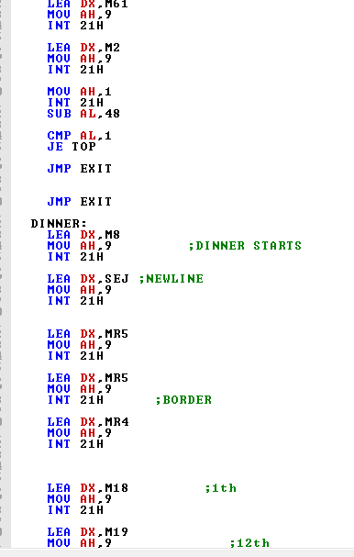
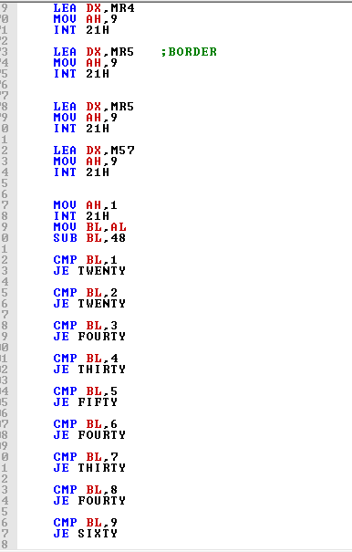
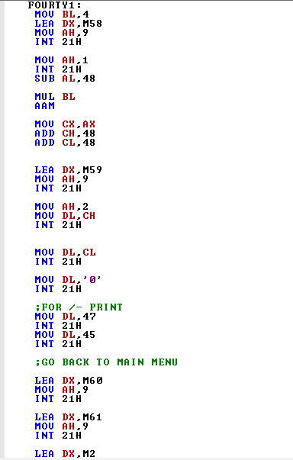

Slide 16
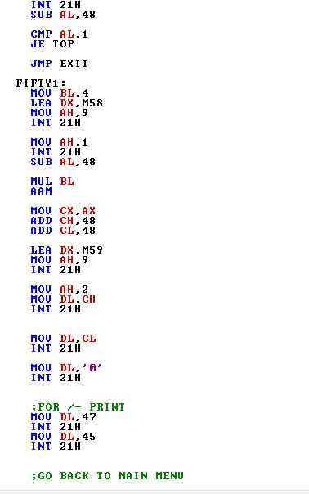
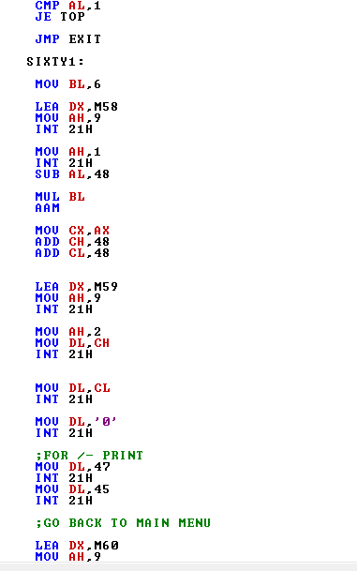
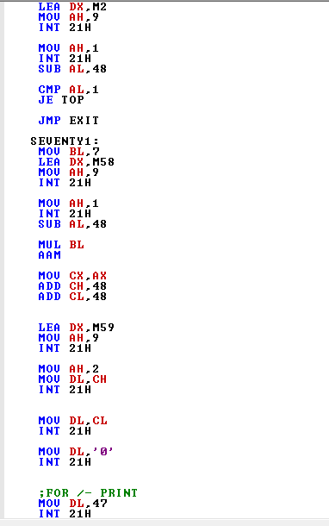
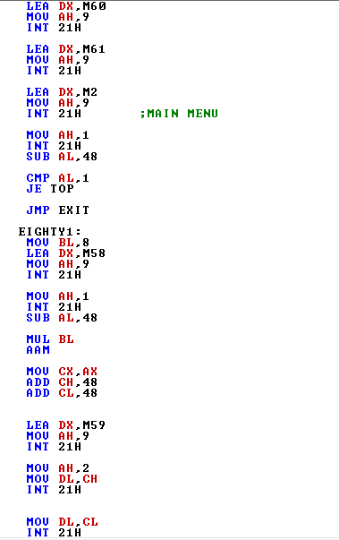

Slide 17
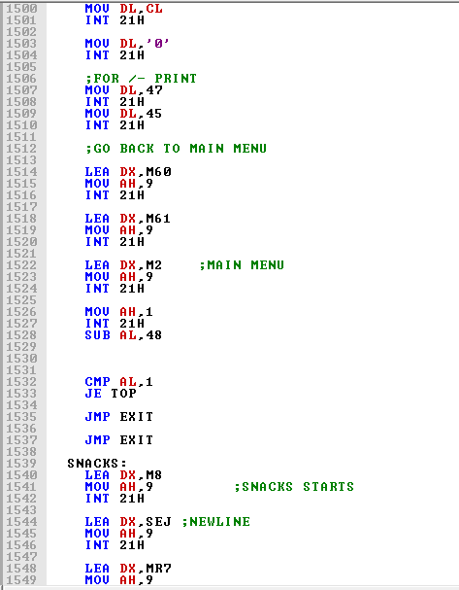
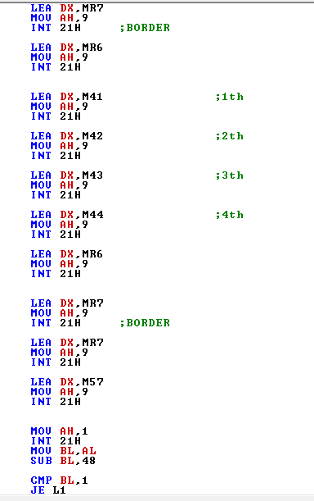
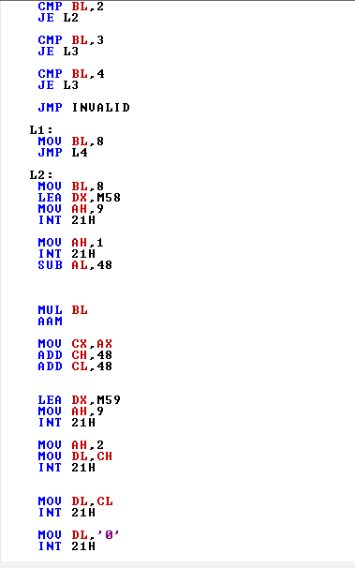
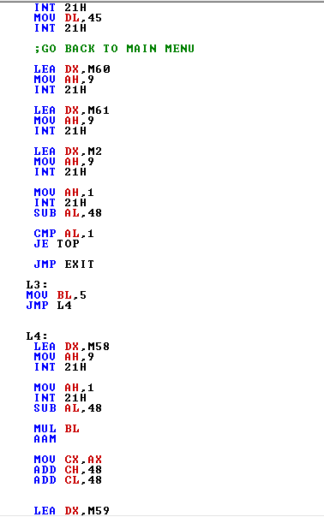

Slide 18
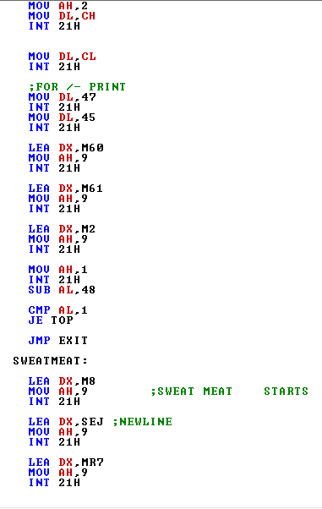
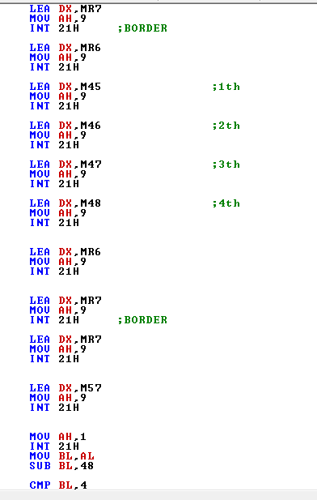
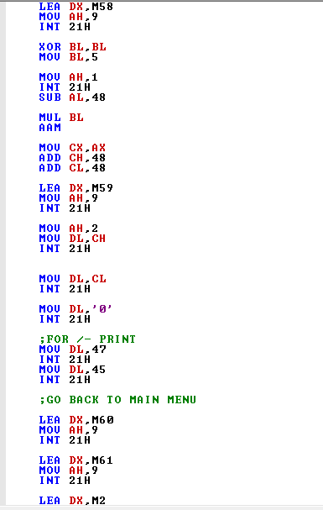
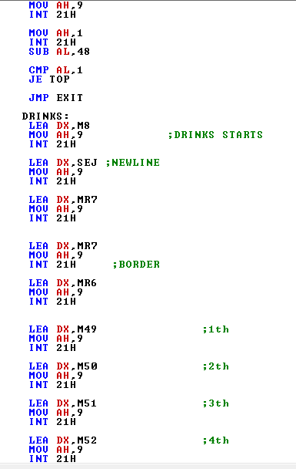

Slide 19
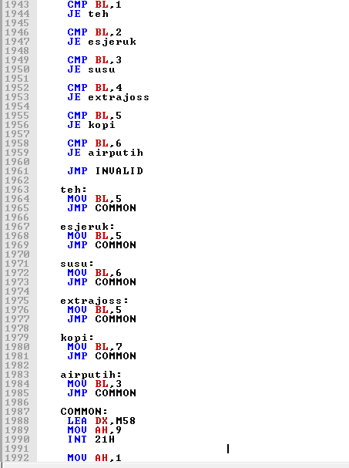
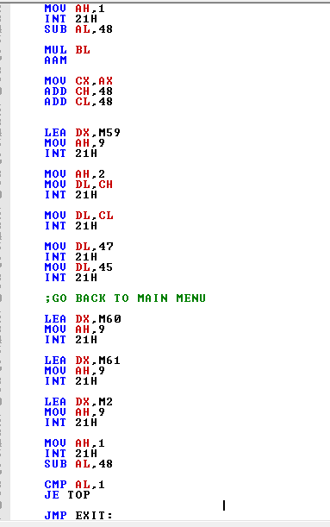
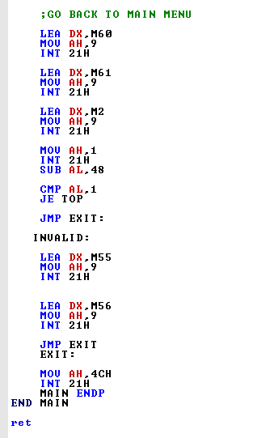

Slide 20
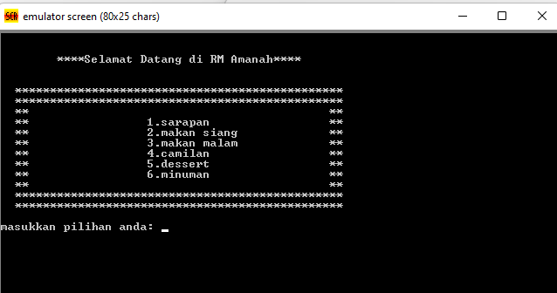

Tampilan luaran program

Slide 21
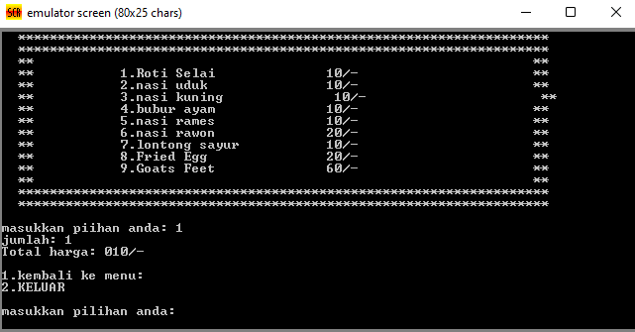
Hasil output terakhir
Selena Gomez
Designer

Slide 22
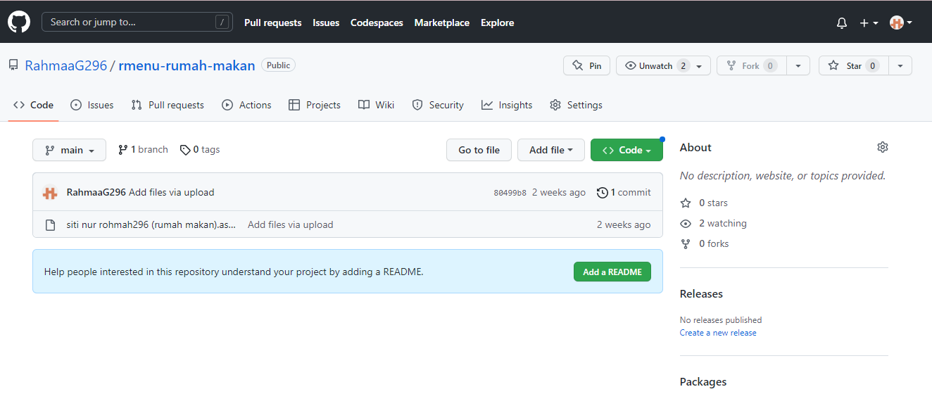
Tampilan unggahan halaman projek di Github

Slide 23
Thankyuu everyone
☺

